Slide 1









TRƯỜNG TIỂU HỌC ĐỨC GIANG
KHOA HỌC
CAO SU

Slide 2
KHỞI ĐỘNG
1. Nêu tính chất của gạch, ngói, gốm xây dựng.
Xốp, có lỗ nhỏ li ti chứa không khí, dễ vỡ.
2. Nêu tác dụng của gạch, ngói.
Gạch: xây tường, lát sân, lát nền nhà.
Ngói: dùng để lợp mái.

Slide 3
KHOA HỌC
CAO SU

Slide 4
YÊU CẦU CẦN ĐẠT
Biết ích lợi của cao su, tính chất cao su, cách sản xuất cao su.
Nắm được tính chất của cao su giải thích được một số hiện tượng trong cuộc sống.
Giáo dục HS có ý thức giữ gìn và bảo quản tốt các sản phẩm làm từ cao su.

Slide 5
KHÁM PHÁ

Slide 6
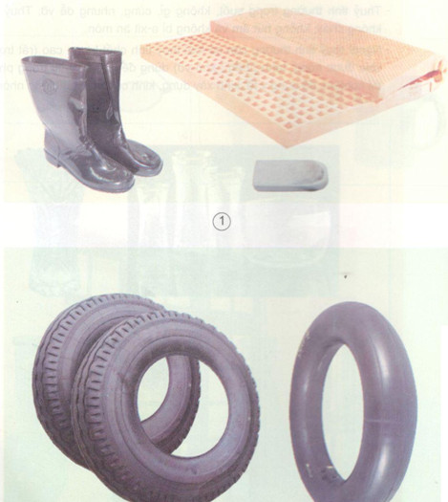
Hoạt động 1: Quan sát một số đồ dùng bằng cao su và kể tên một số đồ dùng bằng cao su:
Quan sát hình 1, hình 2 trong sách giáo khoa, và cho biết: Những đồ dùng nào được làm bằng cao su ?
1
2

Slide 7
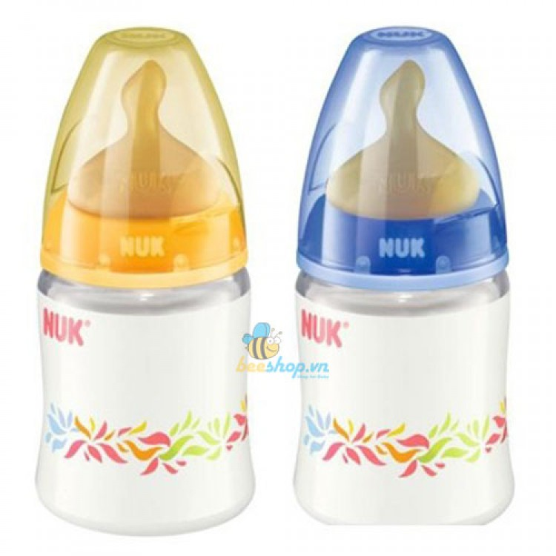
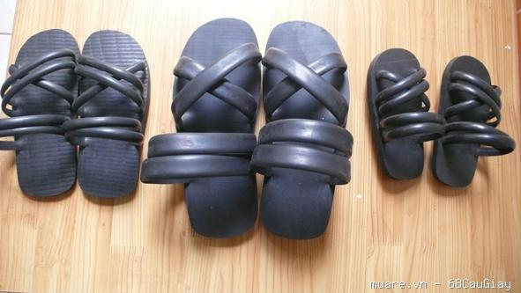
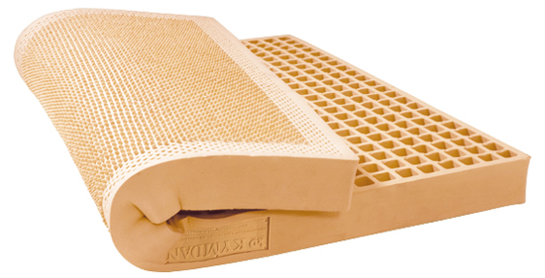
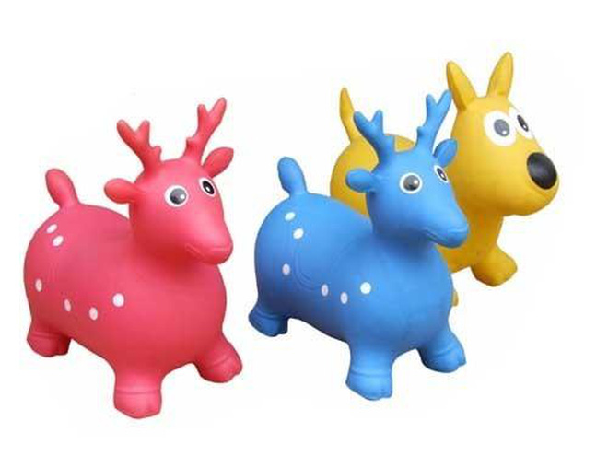
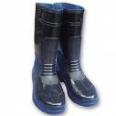
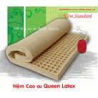
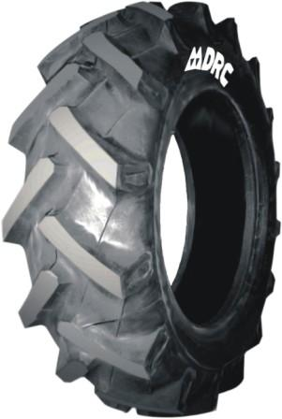
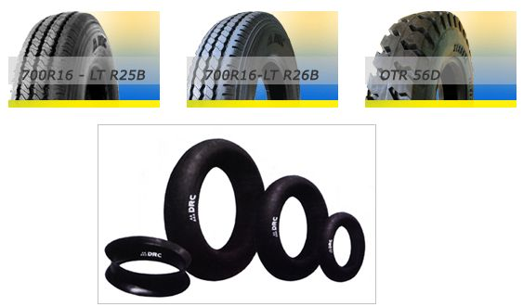
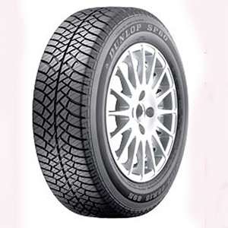
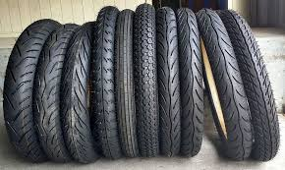
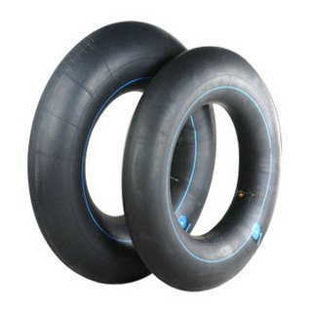
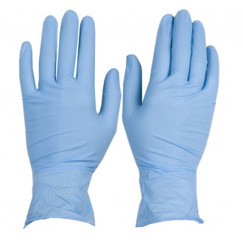

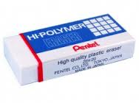

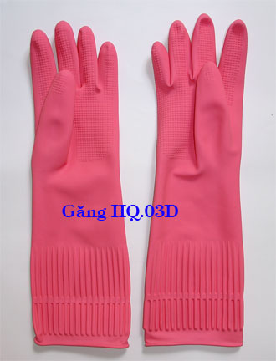
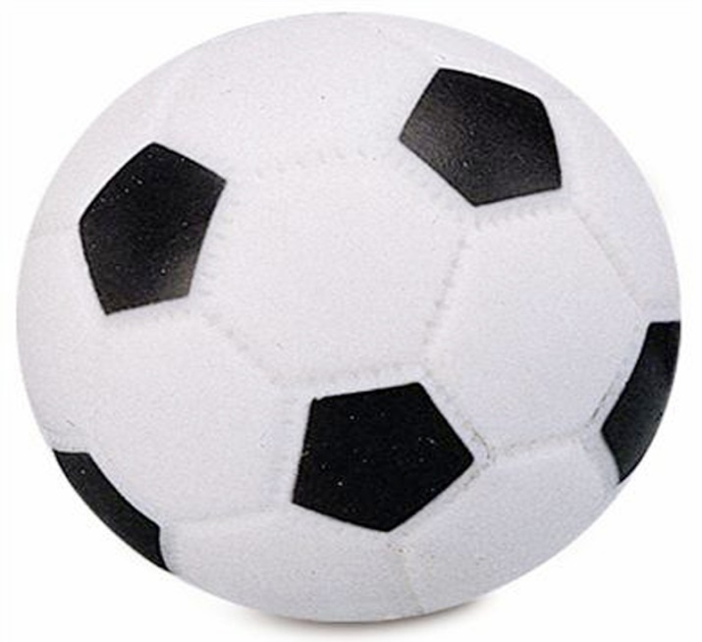

Một số đồ vật được làm bằng cao su:
Hình 1: Ủng cao su
Hình 2: Nệm
Hình 3: Vỏ lốp xe
Hình 4: Ruột săm xe
Hình 5: Quả bóng rổ
Hình 6: Dép ao su
Hình 7: Găng tay
Hình 8: Cục tẩy

Slide 8
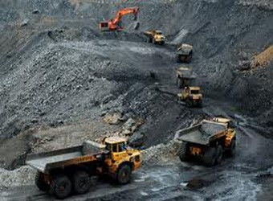
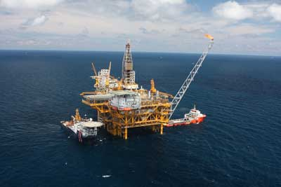
Hoạt động 2: Nguồn gốc cao su:
Quan sát tranh và cho biết:
- Cao su được chế biến từ đâu? Có mấy loại cao su? Đó là những
loại nào?
Than đá và dầu mỏ

Slide 9
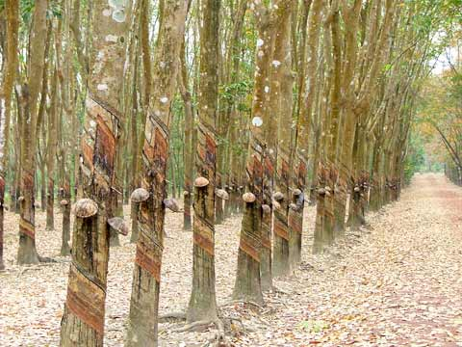
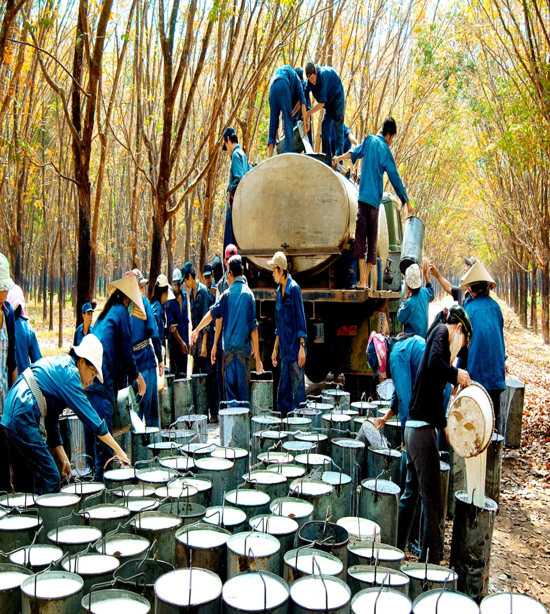
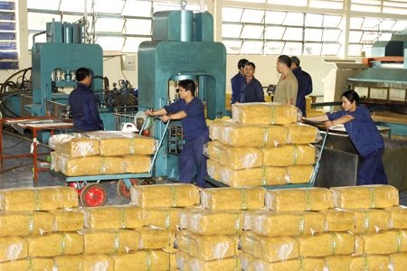
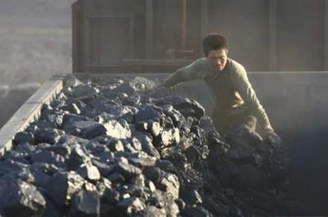
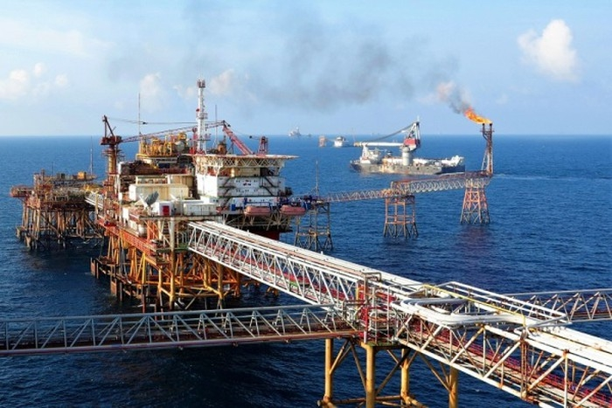
Cao su được chế biến từ đâu?
Than đá và dầu mỏ
Cao su được chế biến từ nhựa cây cao su gọi là cao su tự nhiên.
Cao su được chế biến từ than đá và dầu mỏ gọi là cao su nhân tạo.

Slide 10
Có mấy loại cao su? Đó là những loại nào?
Cao su có 2 loại:
Cao su tự nhiên
Cao su nhân tạo
Nhựa cây cao su
Than đá, dầu mỏ

Slide 11

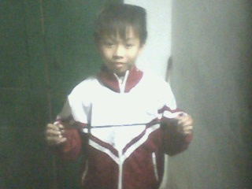
Hoạt động 3: Tính chất của cao su.
Thí nghiệm 1
Thí nghiệm 2
Ném quả bóng cao su xuống nền nhà hoặc vào tường. Bạn có nhận xét gì ?
Kéo căng một sợi dây cao su rồi buông tay ra.Bạn có nhận xét gì ?
- Khi ném quả bóng cao su xuống nền nhà hoặc vào tường ta thấy quả bóng nẩy lên.
- Khi kéo căng sợi dây cao su ta thấy sợi dây dãn ra, khi ta buông dây ra thì sợi dây trở lại như hình dáng ban đầu.
Than đá và dầu mỏ

Slide 12
Hoạt động 3. Tính chất của cao su.
Cao su có tính đàn hồi tốt.
- Ít bị biến đổi khi gặp nóng, lạnh.
- Cách điện, cách nhiệt.
- Không tan trong nước, tan trong một số chất lỏng khác.

Slide 13
Hoạt động 4: Công dụng của cao su và cách bảo quản.
Làm xăm, lốp
Cao su dùng để làm gì ?
Làm các chi tiết của một số đồ điện.
Làm máy móc và đồ dùng trong gia đình.
Không để ở nơi có nhiệt độ quá cao.
Cách bảo quản
Không để ở nơi có nhiệt độ quá thấp.
Không để các hoá chất dính vào.

Slide 14
GHI NHỚ
- Cao su tự nhiên được chế biến từ nhựa cây cao su. Cao su nhân tạo được chế biến từ than đá, dầu mỏ.
- Cao su có tính đàn hồi tốt; ít bị biến đổi khi gặp nóng, lạnh; cách điện, cách nhiệt; không tan trong nước, tan trong một số chất lỏng khác.
- Cao su được sử dụng để làm xăm, lốp xe; làm các chi tiết của một số đồ điện, máy móc và đồ dùng trong gia đình.

Slide 15
NỘI DUNG GHI VỞ
Tính chất:
Có tính đàn hồi, ít biến đổi khi gặp nóng, lạnh.
Cách điện, cách nhiệt.
Không tan trong nước, tan được trong một số chất lỏng khác.
2. Công dụng:
Dùng làm xăm, lốp xe.
Làm các chi tiết của đồ điện, máy móc và đồ dùng gia đình.
3. Cách bảo quản:
Để ở nơi thoáng mát, tránh xa hóa chất.
Không để ở nơi có nhiệt độ cao trong thời gian dài.

